Slide 1
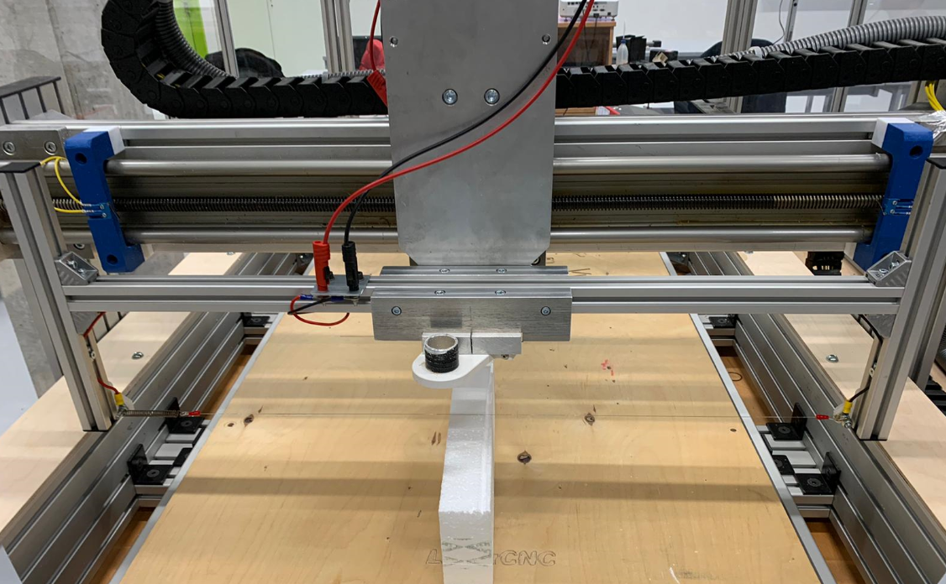
Z-Achse
X-Achse

